Slide 1
"ОЦЕНКА УРОВНЯ ОСВЕЩЕННОСТИ"
МБОУ Каменская средняя школа Каюшина Екатерина 11 класс
Руководитель: Голубева Е.В

Slide 2
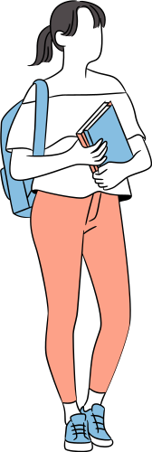
Влияние света на здоровье человека
Освещенность - важный фактор производственной и окружающей среды.
Плохое освещение влияет на :
зрительную работоспособность
психику человека
эмоциональное состояние
усталость нервной системы

Slide 3
Проблема
Цель
Оценить уровень освещенности в различных зонах кабинета.
Соответствует ли уровень освещенности в кабинете биологии нормам СанПинов 2022г.

Slide 4
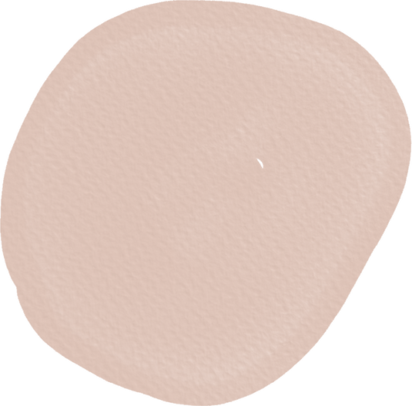
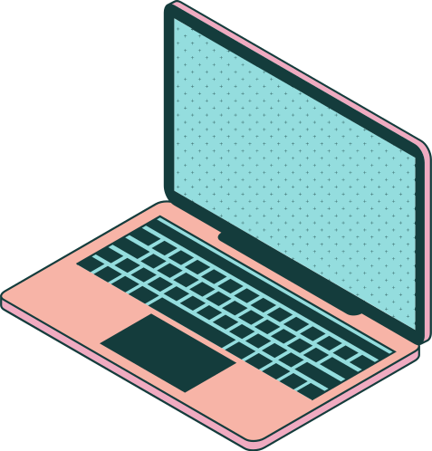
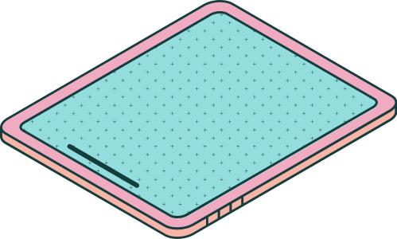
Задачи:
Оборудование:
Какое влияние оказывает свет на здоровье ученика и его работоспособность?
Какая связь между аккомодацией глаза ученика и освещенностью помещения школы?
Ноутбук с установленной программой MainLab
Датчик уровня освещенности.

Slide 5
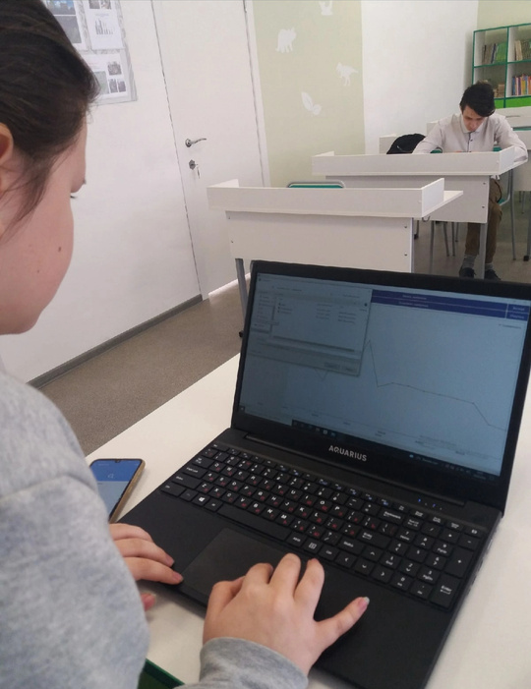
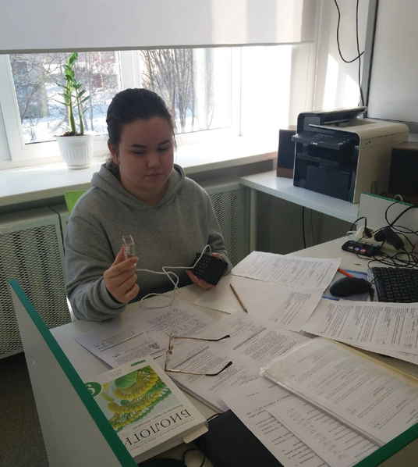
Ход работы
Измерить уровень освещенности в разных зонах класса.
1 парта у окна
1 парта ср. ряда
1 парта у стены
Средняя парта у окна
Средняя парта ср.ряда
Средняя парта у стены
Последняя парта у окна
Последняя парта ср. ряда
Последняя парта у стены
Стол учителя

Slide 6
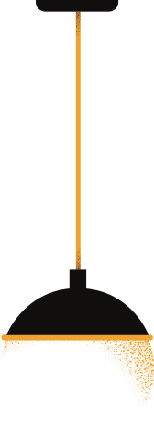
Требования СанПин и СНпП к светильникам для школ
К светильникам для школы в общих нормативах освещения указаны следующие требования:
светильник должен создавать требуемый уровень освещенности;
не допускается мерцание света от светильника и шумовые эффекты, например жужжание пли потрескивание;
светильник должен создавать равномерное освещение; свет от осветительного прибора должен быть мягким и рассеянным;
светильник должен быть безопасным и максимально экологически чистым, например, светодиодные светильники наиболее безопасны с точки зрения экологии и детского здоровья;
теплый световой поток от светильника в большей степени соответствует нормативам освещения СанПин и СНпП для школы.

Slide 7
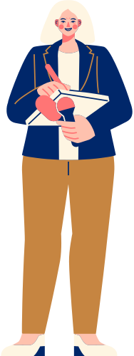
Зона Класса | Норматив (лк) | Результат (лк)
1 парта у окна | 500 | 682,47
1 парта ср.ряда | 500 | 628,31
1 парта у стены | 500 | 564,93
Средняя парта у окна | 500 | 649,12
Средняя парта ср.ряда | 500 | 572,5
Средняя парта у стены | 500 | 526,15
Последняя парта у окна | 500 | 637,24
Последняя парта ср.ряда | 500 | 584,15
Последняя парта у стены | 500 | 495,3
Стол учителя | 500 | 668,9
Какой уровень освещения в кабинете?

Slide 8
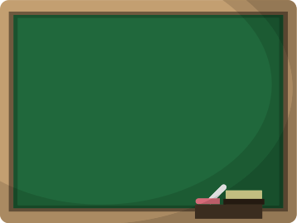
К чему мы пришли?
Уровень света в кабинете биологии благоприятно влияет на зрение учеников и их работоспособность.
По результатам измерения, уровень освещенности в кабинете биологии аккомодацию не нарушает.
Ученики свободно воспринимают информацию из любых зон класса.

